Slide 1
knjiga

Slide 2
Knjige
Miško: IIII
Heidi: IIII IIII
Mama, volim te: IIII IIII IIII IIII
Vlak u snijegu: IIII IIII IIII IIII IIII IIII IIII
Kad pobijedi ljubav: IIII IIII
Dnevnik Anne Frank: IIII
Charlie i tvornica čokolade: IIII IIII IIII

Slide 3
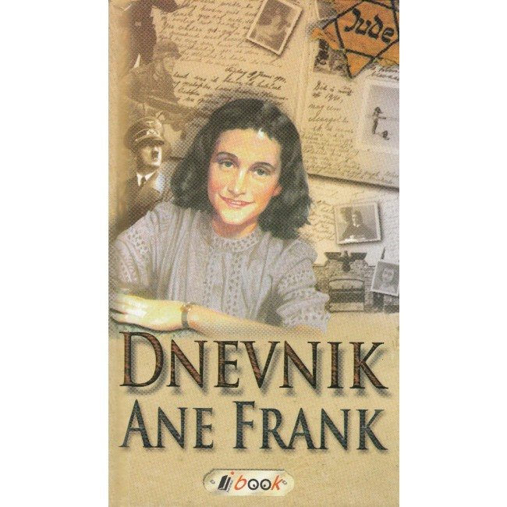
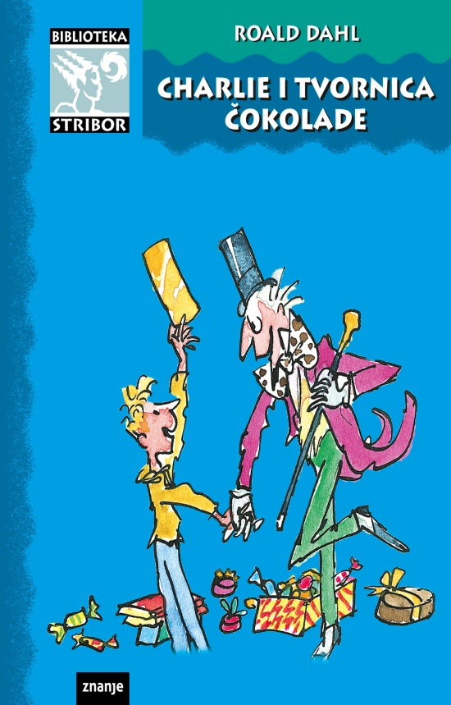
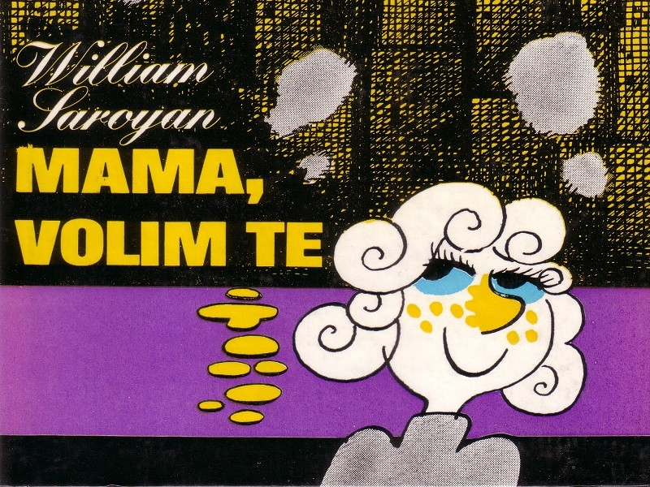

Slide 4
Zanimljivosti
Prvi dan:
14. 11. išle smo u dvije ulice bana Josipa Jelačića i ulicu kralja Zvonimira. Ponudili smo 7 knjiga a većina je odabrala Vlak u snijegu jer je to starija knjiga, mnogi su je čitali i pogledali film.

Slide 5
Drugi dan:
15.11. išle smo u ulicu Josipa Juraja Strossmayera, braće Radića i kralja Tomislava. Kao i prvi dan većina je odabrala Vlak u snijegu. Odma nakon toga je Mama, volim te. Najmanje glasova ima knjiga Dnevnik Anne Frank

Slide 6
Više o knjigama
Miško- “Miško” je jedna od nekoliko zbirki pripovjedaka Vlatka Šarića inspiriranih životinjskim svijetom. Poznat kao veliki zaljubljenik u prirodu, Šarić je imao prilike izbliza promatrati životinje.
Heidi- “Heidi” je poznati roman Švicarske autorice Johanne Spyri, objavljen 1881. godine. Djelo je prvi puta objavljeno u dva djela. Prvo je nosilo naslov “Heidine godine učenja i putovanja”, a drugo “Heidi koristi ono što je naučila”.
Mama, volim te- Knjigu Mama, volim te Williama Saroyana , simpatičnog brke nasmijanih očiju, ako je suditi po fotografijama, a velikog emotivca s obzirom na tople i vrlo osobne tekstove koje je ispisao, davnih mi je dana za 9. rođendan darovala Arijana, prijateljica iz razreda.
Vlak u snijegu- Vlak u snijegu” je dječji roman. Radnja govori u putovanju djece iz Velikog Sela kada je učitelj Mato Lovrak poveo učenike na izlet u veliki grad. Na povratku se vlak našao zatrpan u snijegu.

Slide 7
Kad pobijedi ljubav- “Kad pobijedi ljubav” roman je ozbiljne tematike namijenjen tinejdžerima. Pisan je jednostavnim jezikom, u trećem licu, s profiliranim likovima od kojih svaki proživljava svoju životnu priču.
Dnevnik Anne Frank- Anne Frank umrla je u ožujku 1945. u petnaestoj godini života u koncetrcijskom logoru Bergen-Belsen. Dvije godine poslije toga objavljena je knjiga Dnevnik Anne Frank. Knjiga je doživjela uspjeh neviđenih razmjera, objavljena je u više od trideset zemalja i prodana u više od šesnaest milijuna primjeraka..
Charlie i tvornica čokolade- Charlie i tvornica čokolade predstavlja zabavan i bajkovit dječji roman u kojem se nalazi mnogo obilježja moderne bajke. U knjizi postoji puno toga nestvarnog i baš kao u svakoj drugoj bajci, tako i ovdje dobrota svaki put bude nagrađena.

Slide 8
Napravile: Kristina, Lea, Ana i Lucija

